Slide 1
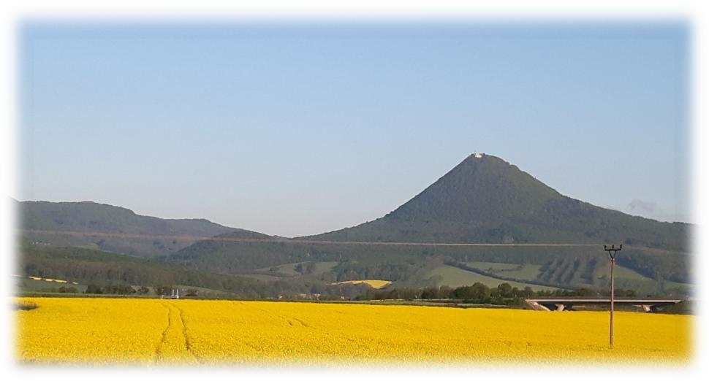



Jak efektivně snižovat emise CO2 z výroby bionafty
Milan Kuncíř
Chemické fórum Ústeckého kraje 23.září 2025 v Mostě

Slide 2
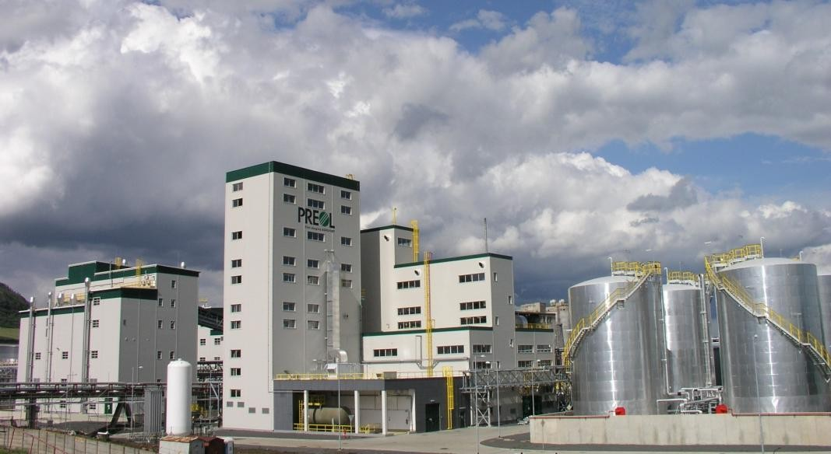

Představení PREOL
Cíle pro snižování emisí CO2 v dopravě v EU a ČR
Pozice bionafty v EU
Emise CO2 z výroby bionafty a z pěstování surovin
Snižování emisí CO2 z výroby PREOL
Závěry

Slide 3




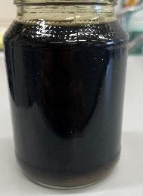


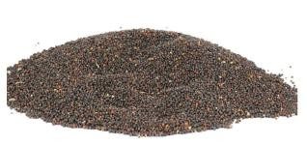





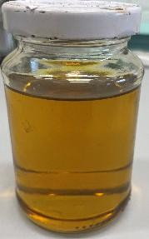
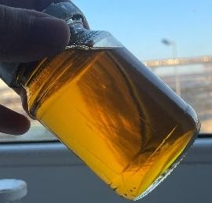







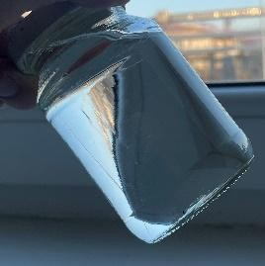





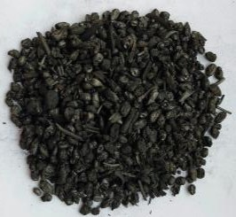

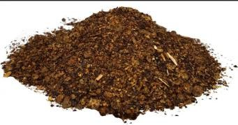

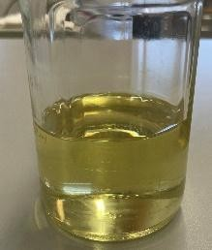
Řepkový olej 200 000 t/r
MEŘO (Bionafta)
160 000 t/r
Volné mastné kyseliny 600 t/r
Řepkové semeno 480 000 t/r
GLYCERIN
10 000 t/r
Biochar
700 t/r
Řepkový šrot 280 000 t/r
Jedlý řepkový olej
40 000 t/r

Slide 4







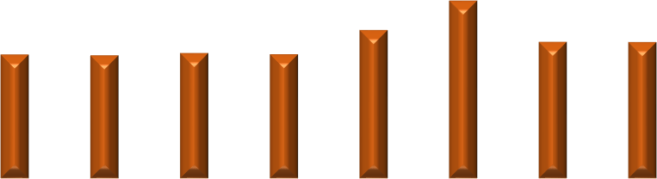
RED III CÍL pro dopravu v ČR – výzva !
35%
RED III: Cíl v dopravě 2030 29,0%
30%
Propočty ČR :
25%
maximalizace využití bioplynu,
elektrifikace osobní dopravy,
využití veškerých dostupných biopaliv
20%
15%
?
ČR v 2022
7,2%
RED cíl 2020 = 10%
10%
5%
0%
2015
2016
2017
2018
2019
2020
2021
2022
2023
2024
2025
2026
2027
2028
2029
2030
„VIZE EU“ JAK SPLNIT POŽADOVANÉ CÍLE RED III V DOPRAVĚ PRO ROK 2030:
SILNÁ PODPORA ELEKTRIFIKACE DOPRAVY A VYUŽITÍ VODÍKU
“FALEŠNÉ” ZVÝŠENÍ PODÍLU OZE PŘOSTŘEDNÍCTVÍM „VÍCENASOBNÉHO VÝPOČTU“

Slide 5

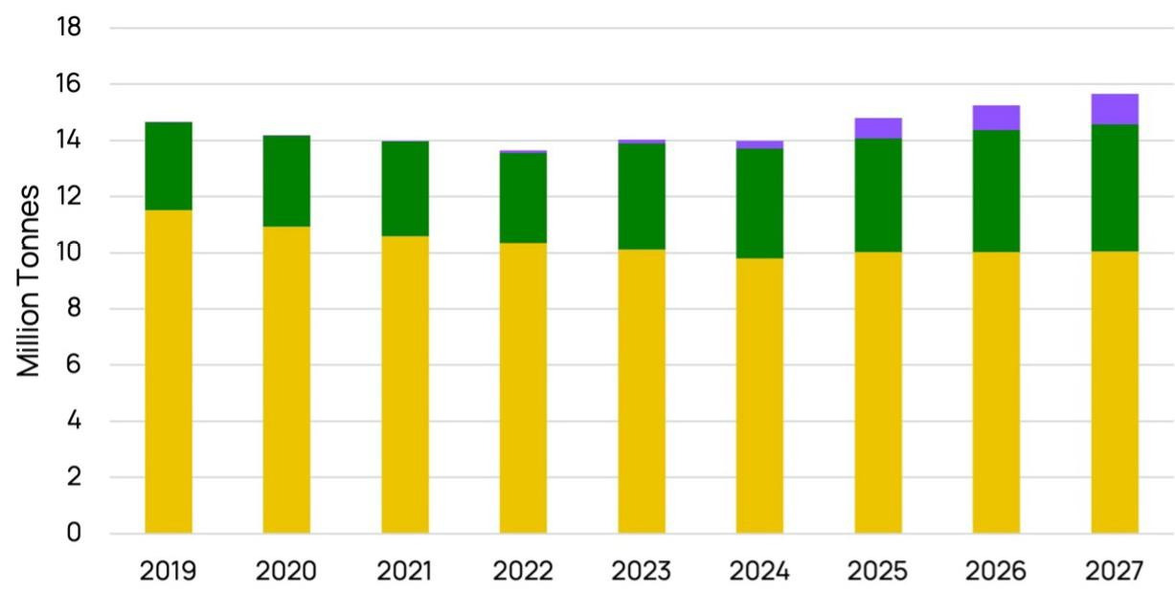
Pozice bionaft ve spotřebě motorové
nafty v EU
SKUTEČNOST
PREDIKCE
HEFA
HVO
FAME

Slide 6


Surovinové zdroje pro bionaftu v EU
EU-27 FAME/HVO suroviny v 2023 / tis.t
Řepkový olej : 42%
6 350
Odpadní tuky: 25%
3 320
3 120
1 180
650
610
210
RAPESEED OIL
PALM OIL
UCO
SOYBEAN OIL
ANIMAL FAT
SUNFLOWER OIL OTHERS
Zdroj: Fediol, 2024

Slide 7
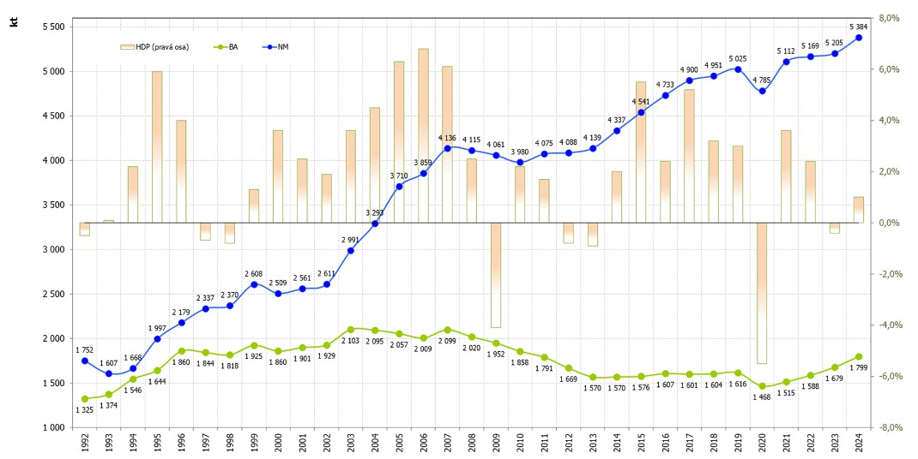
Motorová nafta přes 5,3 mil.tun/rok
Zdroj: ČAPPO, 2025

Slide 8


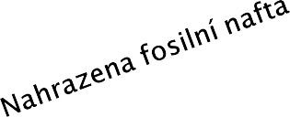
Kumulace CO2ekv z výroby a použití MEŘO a fosilní nafty
7 000 000
ÚSPORA CO2 nevypuštěného do atmosféry:
6 000 000
4 090 088 t CO2ekv
5 000 000
t CO2ekv
4 000 000
3 000 000
2 000 000
1 000 000
0
Společně s pěstiteli řepky přispíváme k eliminaci
globálního oteplování

Slide 9
Faktory snižující emise CO2 z výroby
Snížení energetické náročnosti
  Spotřeba páry
  Spotřeba elektřiny
  Spotřeba vody
Zvýšení výtěžku oleje
  Snížení ztrát oleje ve vedlejších produktech
  Zvýšení olejnatosti suroviny
Výroba alternativního produktu z obnovitelných surovin,
který má záporné emise CO2 (biochar)

Slide 10

Faktory snižující emise CO2 z výroby
Snížení energetické náročnosti
Vývoj jednotkových spotřeb páry při výrobě oleje
(GJ/T)
pokles spotřeby o 36%
1,7
1,6
1,63
1,65
1,5
1,61
1,4
1,48
1,3
1,2
1,1
1,17
1
1,08
1,05
2017
2018
2019
2020
2022
2023
2024

Slide 11
Faktory snižující emise CO2 z výroby
Snížení energetické náročnosti
Vývoj spotřeby elektřiny na výrobu oleje
(KWH/T)
90
85
80
75
pokles spotřeby o 8%
70
65
60
2016
2017
2018
2019
2020
2021
2022
2023
2024
2025

Slide 12
Faktory snižující emise CO2 z výroby
Snížení energetické náročnosti
Vývoj jednotkových spotřeb páry při výrobě
FAME (GJ/1000 L)
0,65
0,6
0,55
 | pokles spotřeby o 37%
0,59
0,5
0,52
0,52
0,45
0,47
0,49
0,4
0,42
0,43
0,35
0,37
0,3
2017
2018
2019
2020
2021
2022
2023
2024

Slide 13
Faktory snižující emise CO2 z výroby
Snížení energetické náročnosti
Vývoj spotřeby elektřiny na výrobu FAME (KWH/1000 L)
10,5
10
9,5
 | pokles spotřeby o 22%
10,18 _{10,04}
9
9,38
8,5
8,93
8,6
8
8,14
7,5
7,71
7,91
7
6,5
6
2017
2018
2019
2020
2021
2022
2023
2024

Slide 14

Faktory snižující emise CO2 z výroby
Zvýšení výtěžku oleje
Nárůst výtěžnosti produktů z řepky
2023/4 vs 2017/20 v tis.tun/r
15
10
5
0
Řepka
Prodeje
Biodiesel
Glycerin celk Rafinovaný
Šrot
Šrot By+
-5
olej
extrahovaný
-10
-15
-20
-25
-30

Slide 15
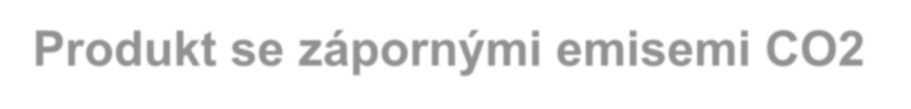


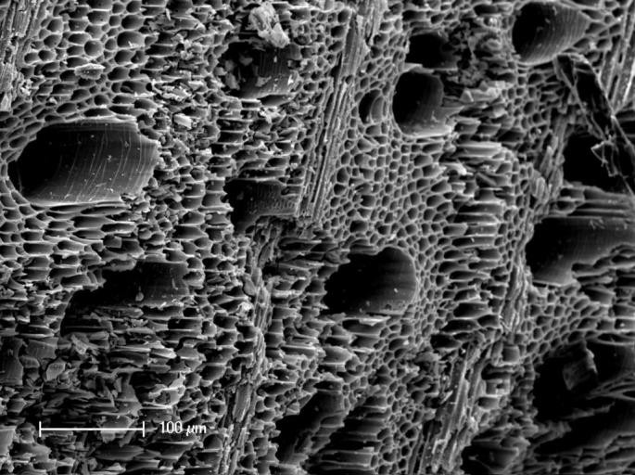
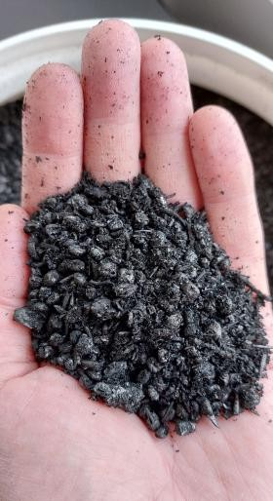

Faktory snižující emise CO2 z výroby
Produkt se zápornými emisemi CO2 - biochar
🞂​ BIOCHAR (bio-uhel) je porézní uhlíkatý materiál, který se vyrábí pyrolýzou biomasy a je aplikován tak, aby obsažený uhlík zůstával uložen jako dlouhodobý zásobník C nebo náhrada fosilního uhlíku v průmyslové výrobě. Není určen ke spalování za účelem výroby energie.

Slide 16



















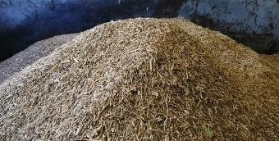
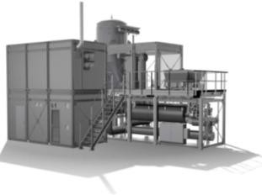
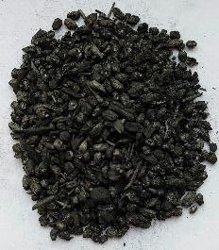
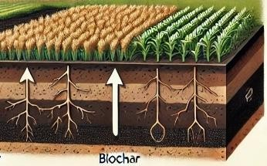















Biochar jako pohlcovač uhlíku (sekvestrace CO2)
Podestýlka
-zlepšuje hygienu,
-snižuje zápach,
-snižuje emise
amoniaku
-snižuje riziko
onemocnění
Tepelná
energie (pára)
Pyrolýza (karbonizace)
BIOCHAR
CO2
Zemědělství / Zahradnictví
-Zvýšená kapacita zadržované vody
-Akumulaci velmi stabilní formy organické hmoty (C-Sink)
-Snížení ztráty živin v důsledku vyplavování
Biomasa (plevy)
CIRKULARNÍ EKONOMIKA
Používání biocharu je zdokonalená zemědělsko-manažerská praxe, která umožňuje úspory emisí CO2 v důsledku akumulace uhlíku v půdě

Slide 17


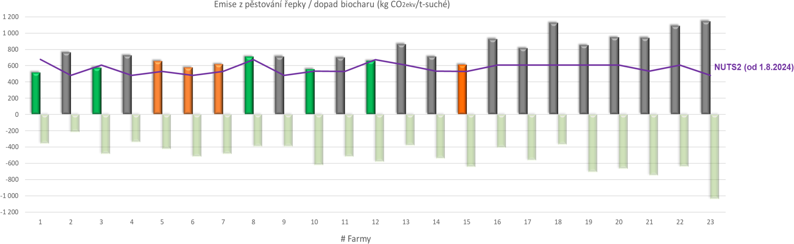
Studie emise z pěstování řepky v AGF
Tuna biochar sekvestruje v půdě přibližně 2,4 tuny CO2
Max. úspora - dle (EU) 2022/996 - : -45 g CO2ekv / MJ biopaliva !!!
Sklizeň 2023 / studie dat z 23 zemědělských farem:
NEGATIVNÍ EMISE z pěstování řepky přes dávkování 1,5 t biochar / ha

Slide 18

Emise CO2 od zasetí řepky po spotřebu
bionafty
GHG EMISE - MEŘO PREOL 2024 -
Emise z výroby byly v průběhu 10 let sníženy o 75%
DOPRAVA 8%
VÝROBA
17%
CZ NUTS2
PĚSTOVÁNÍ
75%
K zachování konkurenceschopnosti celého řetězce je nutné redukovat emise z
pěstování

Slide 19

Závěry
Poptávka po nízkoemisních palivech poroste vzhledem k závazkům dekarbonizace
V nákladní dopravě neexistuje ekonomická varianta k
motorové naftě s biosložkou
Snižování emisí z vlastní výroby biopaliv vyčerpalo svůj potenciál, v dalším kroku je třeba snížit emise z pěstování mimo jiné zvyšováním ha výnosů aplikací nových
genomických technik, pokud budou Evropským parlamentem schváleny a jímáním uhlíku v půdě („Carbon capture“)
Biopaliva pak mají šanci snížit svoji emisní stopu na nulu a být tak konkurenceschopné k elektřině jako pohonu vozidel, která ani v roce 2035 nebude plně bezemisní

